Slide 1
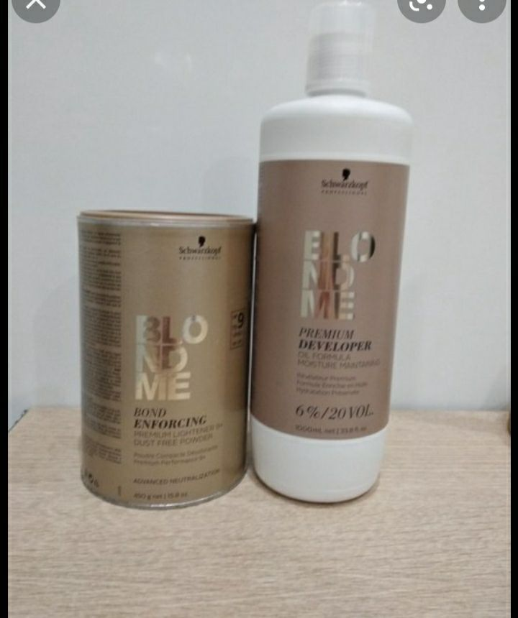
1. Sochlarni oqartirish uchun blondiks yoki blondaran va oksid kerak buladi.

Slide 2
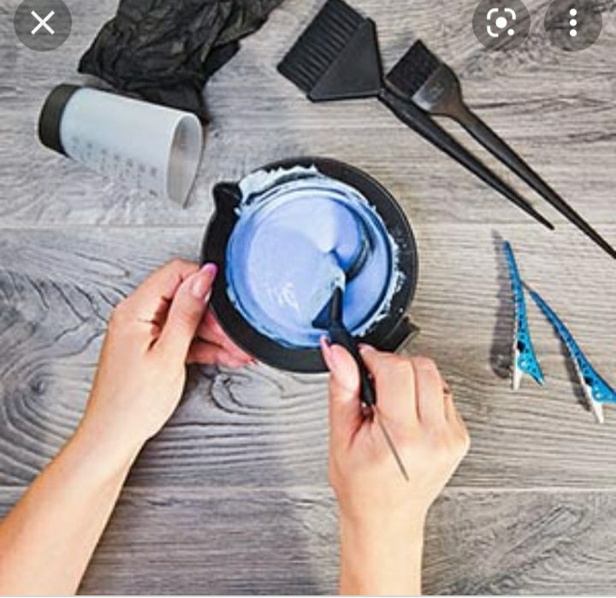
2. Oksid va parashok maxsus idishda aralashtirib qorishma taiyorlanadi.

Slide 3
3. Sochlar qatorma qator olinib qorishma surtiladi.

Slide 4
4. Mijoz faqatgina soch ildizini oqartirmoqchi bulsa qorishma soch ildiziga surtiladi.

Slide 5
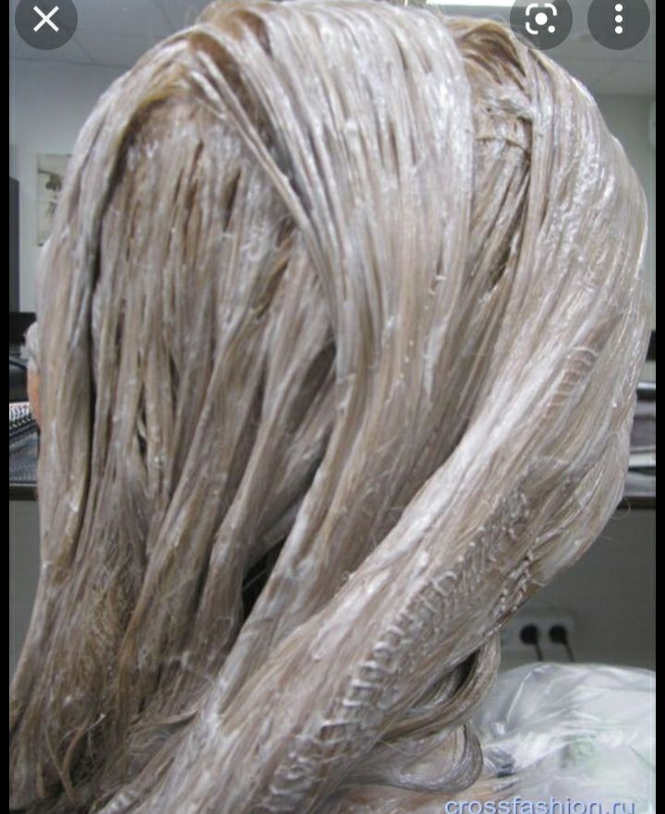
5. Sochlar mijozning hohishiga qarab oqarishini kutamiz.

Slide 6
6. Sochlar miyoriga etib oqarganda yaxshilab yuvib olamiz.

Slide 7
7. Sochlarni qanсha tonga oqartirish mijoz hohishiga bogliq.

